Slide 1
Thread Level Parallelism
OoO & Cie ne peuvent rien contre les défauts de cache
Prefetching
Multithreading au niveau du pipeline
niveau | temps | cycles 2,5GHz | Exemple (cycles)
L1 | <1ns | 2-4 | Nehalem 4
L2 | 2-5ns | 8-20 | Nehalem 10, Opteron 7, PIV 22, Core-2 14
L3 | 10ns | 40 | Nehalem 40
Mem | 60ns | 240

Slide 2
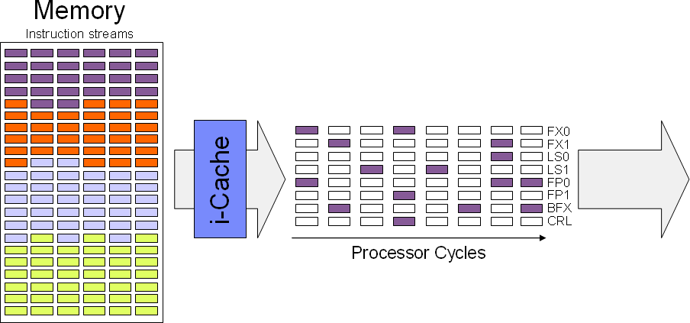
Multithreading

Slide 3
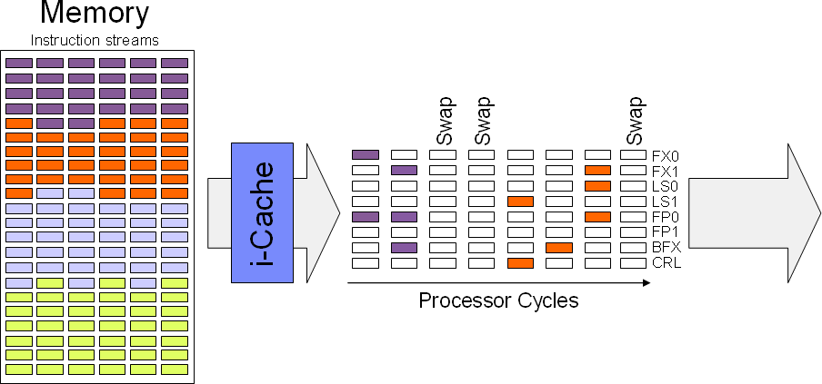
Multithreading
Coarse Grained MT
Masquer la latence mémoire et le swap entre deux threads
IBM STAR RS64-IV (POWER4 - 2000)

Slide 4
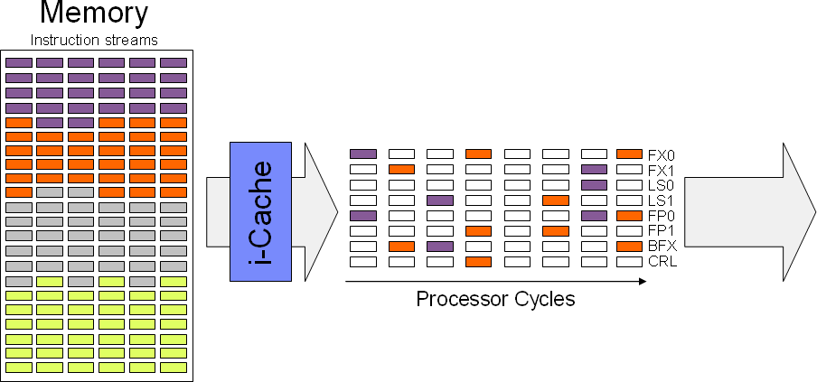
Multithreading
Fine Grained MT
Masquer la latence des caches, combler les bulles
HEP (1983) Tera
Sun niagara

Slide 5
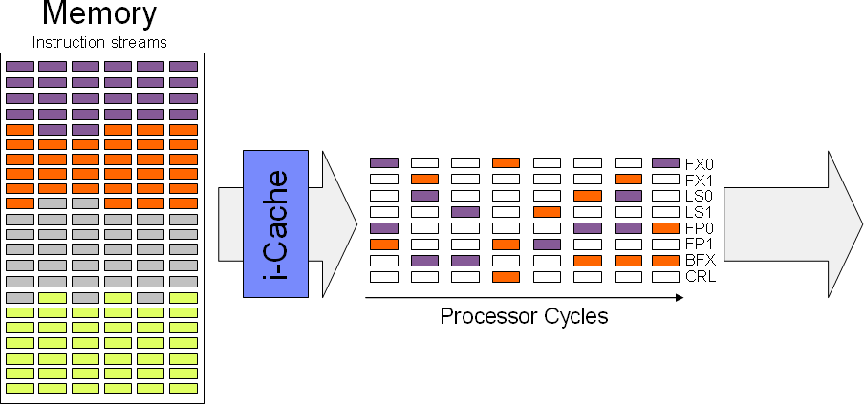
Multithreading
Simultaneous MT
Combler les bulles, maximiser l’utilisation des unités superscalaires
Pentium 4, Nehalem,
Power5, Power6

Slide 6
Multithreading
CMT – FMT - SMP
Avantages
  Meilleure utilisation du pipeline
  Réactivité (lock)
  Partage de données entre 2 threads
  Régulation de charge
Inconvénients
    Partage de cache ➔ perte de performance
    Gestion des priorités
    Difficultés de mise en œuvre des techniques de scrutation
Solution
  Désactivation
  Appariement de threads compatibles

Slide 7
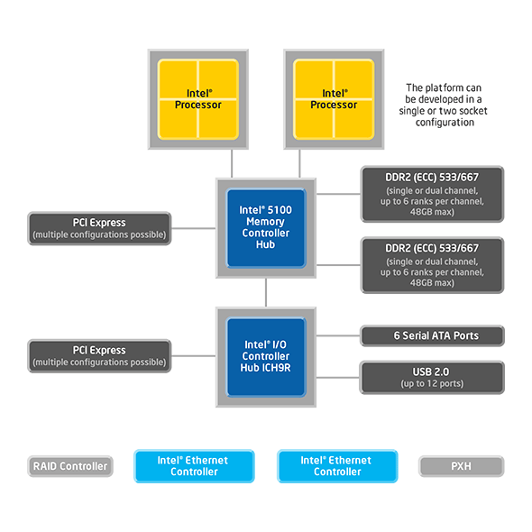
Machines multiprocesseurs à mémoire partagée
SMP
  Mémoire centralisée

Slide 8
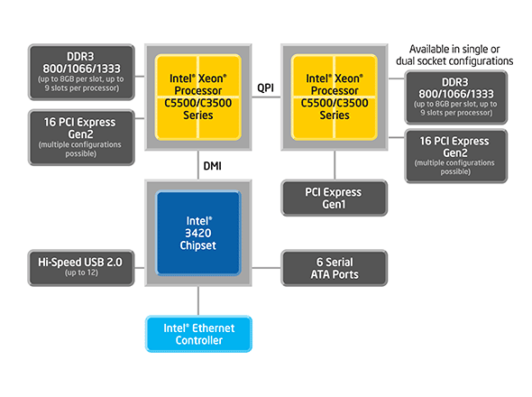
Machines multiprocesseurs à mémoire partagée
SMP
  Mémoire centralisée
NUMA
  Mémoire répartie

Slide 9
SMP
Organisation classique:
  Mémoire
  Bus
  Cache
  Cœur
Le bus synchronise les différents cœurs.
  Bus unique pas plus d’une dizaine de cœurs
  Bus en étoile (avec des filtres)

Slide 10
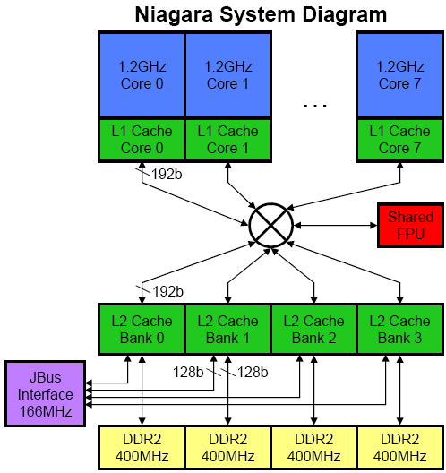
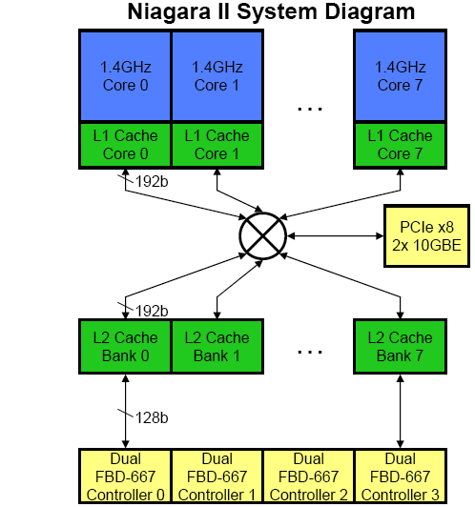
SMP
Graup : le cache L2 est devant la mémoire

Slide 11
SMP synchronisation de la mémoire
Une même donnée peut être à la fois :
  En mémoire,
  Dans un cache, dans des caches,
  Dans un registre, dans des registres,
Quelle est la bonne version ?
  Faire en sorte qu’il n’y ait qu’une version
    Seulement aux yeux du programmeur
    Donner au programmeur la même vision de la mémoire que sur une machine monoprocesseur programmée à l’aide de threads (exécutés en séquence).

Slide 12
SMP synchronisation de la mémoire
Consistance séquentielle (Lamport 1979), Sémantique de l'entrelacement :
« Un multiprocesseur est séquentiellement consistant si toute exécution résulte d'un entrelacement des séquences d'instructions exécutées par les processeurs et qui préserve chacune des séquences. En particulier tous les processeurs voient les écritures dans le même ordre. »
Exemple : au départ { x = 0, y = 0} on lance 2 threads :
    T1 { x = 1 ; print y }
    T2 { y = 1; print x }
  On ne devrait pas voir 0 0.

Slide 13
SMP synchronisation de la mémoire
Consistance séquentielle (Lamport 1979), Sémantique de l'entrelacement :
« Un multiprocesseur est séquentiellement consistant si toute exécution résulte d'un entrelacement des séquences d'instructions exécutées par les processeurs et qui préserve chacune des séquences. En particulier tous les processeurs voient les écritures dans le même ordre. »
Exemple : au départ { x = 0, y = 0} on lance 2 threads :
    T1 { x = 1 ; print y }
    T2 { y = 1; print x }
  On ne devrait pas voir 0 0.
Compilateur +
OoO

Slide 14
SMP synchronisation de la mémoire
Consistance séquentielle (Lamport 1979), Sémantique de l'entrelacement :
« Un multiprocesseur est séquentiellement consistant si toute exécution résulte d'un entrelacement des séquences d'instructions exécutées par les processeurs et qui préserve chacune des séquences. En particulier tous les processeurs voient les écritures dans le même ordre. »
Exemple : au départ { x = 0, y = 0} on lance 2 threads :
    T1 { x = 1 ; print y }
    T2 { y = 1; print x }
  On ne devrait pas voir 0 0.
Barrières
Mémoires

Slide 15
Implémentation de la cohérence séquentielle
Mémoire cache à 1 octet
A=0 B=0 C=0

Slide 16
Implémentation de la cohérence séquentielle
A ?
A=0 B=0 C=0

Slide 17
Implémentation de la cohérence séquentielle
A ?
A ?
A=0 B=0 C=0

Slide 18
Implémentation de la cohérence séquentielle
A ?
A=0
A=0 B=0 C=0

Slide 19
Implémentation de la cohérence séquentielle
A=0
A=0
A=0 B=0 C=0

Slide 20
Implémentation de la cohérence séquentielle
A=1
A=1
A=0 B=0 C=0

Slide 21
Implémentation de la cohérence séquentielle
A=2
A=2
A=0 B=0 C=0

Slide 22
Implémentation de la cohérence séquentielle
A=2
A?
A=2
A=0 B=0 C=0

Slide 23
Implémentation de la cohérence séquentielle
A?
A=2
A?
A=0 B=0 C=0

Slide 24
Implémentation de la cohérence séquentielle
A?
A=2
A=2
A=0 B=0 C=0

Slide 25
Implémentation de la cohérence séquentielle
A=2
A=2
A=2
A=2
A=2
A=2 B=0 C=0

Slide 26
Implémentation de la cohérence séquentielle
A=3
A=3
A=2
A invalide
A=2 B=0 C=0

Slide 27
Implémentation de la cohérence séquentielle
A=3
A=3
A invalide
A=2 B=0 C=0

Slide 28
Implémentation de la cohérence séquentielle
B?
A=3
A=2 B=0 C=0

Slide 29
Implémentation de la cohérence séquentielle
B?
A=3, B?
A=2 B=0 C=0

Slide 30
Implémentation de la cohérence séquentielle
B?
B=0
A=3 B=0 C=0

Slide 31
Implémentation de la cohérence séquentielle
B=0
B=0
B=0
A=3 B=0 C=0

Slide 32
Protocole
Modified Shared Invalid (MSI)
Pr Wr
M
Pr Wr
/ Invalid
Bus Read / Flush
Bus ReadX
/ Flush
S
Pr Wr
/ Bus ReadX
Bus ReadX
/ Flush
Pr Rd / Bus Read
I

Slide 33
Implémentation de la cohérence séquentielle
Pr Wr
M
Pr Wr
/ Invalid
Bus Read / Flush
PrRD A
Bus ReadX
/ Flush
S
Pr Wr
/ Bus ReadX
Bus ReadX
/ Flush
Pr Rd / Bus Read
I
A=0 B=0 C=0

Slide 34
Implémentation de la cohérence séquentielle
Pr Wr
M
Pr Wr
/ Invalid
Bus Read / Flush
PrRD A
Bus ReadX
/ Flush
S
Pr Wr
/ Bus ReadX
Bus ReadX
/ Flush
Pr Rd / Bus Read
I
BusRD A
A=0 B=0 C=0

Slide 35
Implémentation de la cohérence séquentielle
Pr Wr
M
Pr Wr
/ Invalid
Bus Read / Flush
PrRD A
Bus ReadX
/ Flush
S
Pr Wr
/ Bus ReadX
Bus ReadX
/ Flush
Pr Rd / Bus Read
I
A=0
A=0 B=0 C=0

Slide 36
Implémentation de la cohérence séquentielle
Pr Wr
M
Pr Wr
/ Invalid
A=0
Bus Read / Flush
A=0
Bus ReadX
/ Flush
S
Pr Wr
/ Bus ReadX
Bus ReadX
/ Flush
Pr Rd / Bus Read
I
A=0 B=0 C=0

Slide 37
Implémentation de la cohérence séquentielle
Pr Wr
M
Pr Wr
/ Invalid
Bus Read / Flush
A=1, PrWr A
A=0
Bus ReadX
/ Flush
S
Pr Wr
/ Bus ReadX
Bus ReadX
/ Flush
Pr Rd / Bus Read
I
INVALID A
A=0 B=0 C=0

Slide 38
Implémentation de la cohérence séquentielle
Pr Wr
M
Pr Wr
/ Invalid
Bus Read / Flush
A=1, PrWr
A=1
Bus ReadX
/ Flush
S
Pr Wr
/ Bus ReadX
Bus ReadX
/ Flush
Pr Rd / Bus Read
I
A=0 B=0 C=0

Slide 39
Implémentation de la cohérence séquentielle
Pr Wr
M
Pr Wr
/ Invalid
Bus Read / Flush
A=2
A=2
Bus ReadX
/ Flush
S
Pr Wr
/ Bus ReadX
Bus ReadX
/ Flush
Pr Rd / Bus Read
I
A=0 B=0 C=0

Slide 40
Implémentation de la cohérence séquentielle
Pr Wr
M
Pr Wr
/ Invalid
PrRd A
Bus Read / Flush
A=2
A=2
Bus ReadX
/ Flush
S
Pr Wr
/ Bus ReadX
Bus ReadX
/ Flush
Pr Rd / Bus Read
I
A=0 B=0 C=0

Slide 41
Implémentation de la cohérence séquentielle
Pr Wr
M
Pr Wr
/ Invalid
PrRd A
Bus Read / Flush
A=2
Bus ReadX
/ Flush
S
Pr Wr
/ Bus ReadX
Bus ReadX
/ Flush
Pr Rd / Bus Read
I
BusRd A
A=0 B=0 C=0

Slide 42
Implémentation de la cohérence séquentielle
Pr Wr
M
Pr Wr
/ Invalid
A?
Bus Read / Flush
A=2
Bus ReadX
/ Flush
S
Pr Wr
/ Bus ReadX
Flush
Bus ReadX
/ Flush
Pr Rd / Bus Read
I
A=2
A=0 B=0 C=0

Slide 43
Implémentation de la cohérence séquentielle
Pr Wr
M
Pr Wr
/ Invalid
A=2
Bus Read / Flush
A=2
A=2
Bus ReadX
/ Flush
S
Pr Wr
/ Bus ReadX
Bus ReadX
/ Flush
Pr Rd / Bus Read
I
A=2
A=2
A=2 B=0 C=0

Slide 44
Implémentation de la cohérence séquentielle
Pr Wr
M
Pr Wr
/ Invalid
A=3, PrWr
Bus Read / Flush
A=2
A=2
Bus ReadX
/ Flush
S
Pr Wr
/ Bus ReadX
Bus ReadX
/ Flush
Pr Rd / Bus Read
I
INVALID A
A=2 B=0 C=0

Slide 45
Implémentation de la cohérence séquentielle
Pr Wr
M
Pr Wr
/ Invalid
A=3
Bus Read / Flush
A=3
A=2
Bus ReadX
/ Flush
S
Pr Wr
/ Bus ReadX
Bus ReadX
/ Flush
Pr Rd / Bus Read
I
A=2 B=0 C=0

Slide 46
Implémentation de la cohérence séquentielle
Pr Wr
M
Pr Wr
/ Invalid
PrRd B
Bus Read / Flush
A=3
A=2
Bus ReadX
/ Flush
S
Pr Wr
/ Bus ReadX
Bus ReadX
/ Flush
Pr Rd / Bus Read
I
A=2 B=0 C=0

Slide 47
Implémentation de la cohérence séquentielle
Pr Wr
M
Pr Wr
/ Invalid
PrRd B
Bus Read / Flush
A=3
Bus ReadX
/ Flush
S
Pr Wr
/ Bus ReadX
Flush A
Bus ReadX
/ Flush
Pr Rd / Bus Read
I
A=3, BusRd B
A=2 B=0 C=0

Slide 48
Implémentation de la cohérence séquentielle
Pr Wr
M
Pr Wr
/ Invalid
PrRd B
Bus Read / Flush
Bus ReadX
/ Flush
S
Pr Wr
/ Bus ReadX
Bus ReadX
/ Flush
Pr Rd / Bus Read
I
B=0
A=3 B=0 C=0

Slide 49
Implémentation de la cohérence séquentielle
Pr Wr
M
Pr Wr
/ Invalid
B=0
Bus Read / Flush
B=0
Bus ReadX
/ Flush
S
Pr Wr
/ Bus ReadX
Bus ReadX
/ Flush
Pr Rd / Bus Read
I
A=3 B=0 C=0

Slide 50
Optimisation MSI
Pr Wr
M
Pr Wr
/ Invalid
Bus Read / Flush
A=1, PrWr A
A=0
Bus ReadX
/ Flush
S
Pr Wr
/ Bus ReadX
Bus ReadX
/ Flush
Pr Rd / Bus Read
I
INVALID A
A=0 B=0 C=0

Slide 51
Optimisation MSI
Pr Wr
M
Pr Wr
/ Invalid
Bus Read / Flush
A=1, PrWr A
A=0
Bus ReadX
/ Flush
S
Pr Wr
/ Bus ReadX
Silence
Bus ReadX
/ Flush
Pr Rd / Bus Read
I
A=0 B=0 C=0

Slide 52
Protocole MESI
Modified Exclusive Shared Invalid
Transition silencieuse si variable non partagée
  Nécessite de savoir si la valeur provient d’un cache ou de la mémoire
M
Pr Wr
S
BusRd / BusS, Flush
E
PrRd BusS
/ Bus Rd
PrRd BusS
/ Bus Rd
I

Slide 53
Instruction atomique
type __sync_fetch_and_add (type *ptr, type value, ...)
type __sync_val_compare_and_swap (type *ptr, type oldval type newval, ...)
…
Réalisation
    Bloquer le bus
    Passer en modified et conserver la donnée jusqu’à l’écriture
    Passer en modified et observer si la donnée est toujours là au moment de l’écriture
Voir la future norme du C

Slide 54
Le problème du faux partage
False sharing
2 variables indépendantes peuvent être sur la même ligne de cache
  int x,y;
  Cette ligne de cache peut faire du ping-pong entre deux processeurs.
  int Tab[nb_threads] ;
  #pragma parallel for omp
  For (i=…)
  Tab[omp_get_thread_num()] = f(i) ;
Solutions
  Utiliser des variable locale au thread
  Faire du bourage d’octets (padding)
  Utiliser des directives d’alignement
    int x __attribute__((__aligned__(64)));
    Voir la future norme du C

Slide 55
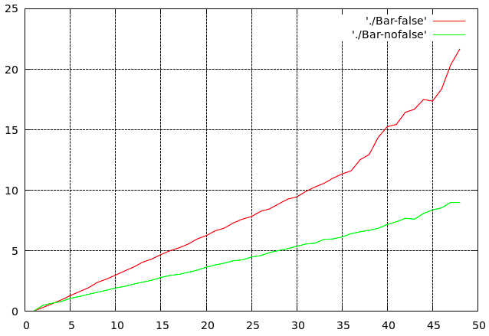
Influence du false sharing sur une barrière

Slide 56
SMP
Machines faciles à programmer
Bus : goulet d’étranglement
  Contention, latence mémoire importante
Mémoire centralisée
  Limite le nombre de processeurs
L’apparition du multicœur condamne cette approche pour le calcul hôte performance

Slide 57
NUMA non uniform memory access
Nœud NUMA
  Briques : processeurs + mémoires
Réseau de communication inter nœud
  La latence mémoire dépend de la distance entre le processeur et la mémoire en jeu.
  Hagrid, facteur numa =
    1.1
    1.25
    1.4

Slide 58
Machine NUMA opteron 4 x 4

Slide 59
Opteron 8 sockets

Slide 60
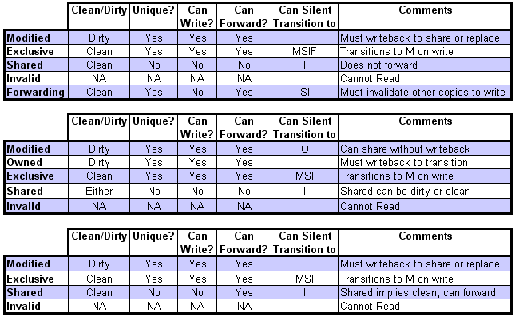
MESI sur NUMA

Slide 61
Répertoire

Slide 62
Répertoire

Slide 63
cocatrix

Slide 64
Bourfouf

Slide 65
Outils pour le placement
Libnuma (linux)
  Placement des threads
    int sched_setaffinity(pid_t pid, size_t cpusetsize, cpu_set_t *mask);
  Politiques placement mémoire
    Local, distant, interleave
  Numactl en ligne de commande
Allocation first touch
  Allocation paresseuse des pages
  Placement réalisé à la première utilisation
    Suivant la politique définie
    Par défaut la page est placée sur le nœud numa du cœur ayant causé l’allocation
  Nécessite la connaissance de l’architecture pour faire des placements optimaux

Slide 66
Stratégie Placement thread / mémoire
Stratégie de placement thread / mémoire
  Déterminer les dimensions où l’application à le comportement le plus régulier possible
  Découper le travail en tâches équilibrées et les affecter de façon statique aux threads
  Réaliser l’allocation physique des pages
    Boucle d’initialisation à blanc réalisé par chaque thread
  Lancement de l’application
Commentaires :
  Stratégie bien comprise par les programmeurs OpenMP un peu expérimentés
  Ne s’applique pas aux problèmes irréguliers
    « move on next touch »
  Ne tient pas compte de la charge mémoire des nœuds
    Ni de la consommation de la bande passante

Slide 67
TP1 sur Boursouf initialisation séquentielle
 | 1 | 2 | 4 | 8 | 16 | 32
addseq: | 1095 | 1152 | 1053 | 1151 | 1152 | 1149
addparastat: | 1703 | 965 | 909 | 605 | 654 | 632
addparadyna: | 1698 | 794 | 746 | 549 | 564 | 535
sumseq: | 237 | 239 | 239 | 239 | 239 | 238
sumparastat: | 5167 | 43172 | 43798 | 23559 | 16465 | 14974
sumparapart: | 340 | 275 | 275 | 195 | 202 | 207
addparastat: | 0,64 | 1,19 | 1,16 | 1,90 | 1,76 | 1,82
addparadyna: | 0,64 | 1,45 | 1,41 | 2,09 | 2,04 | 2,15
sumparastat: | 0,05 | 0,01 | 0,01 | 0,01 | 0,01 | 0,02
sumparapart: | 0,70 | 0,87 | 0,87 | 1,22 | 1,18 | 1,15

Slide 68
TP1 sur Boursouf initialisation parallèle
 | 1 | 2 | 4 | 8 | 16 | 32
addseq: | 1616 | 1794 | 1897 | 1889 | 1884 | 1878
addparastat: | 956 | 510 | 260 | 132 | 87 | 57
addparadyna: | 960 | 845 | 615 | 505 | 499 | 425
sumseq: | 379 | 459 | 502 | 481 | 480 | 477
sumparastat: | 4430 | 7828 | 37887 | 21038 | 15564 | 13635
sumparapart: | 222 | 112 | 56 | 28 | 17 | 23
addparastat: | 1,14 | 2,26 | 4,05 | 8,72 | 13,24 | 20,16
addparadyna: | 1,14 | 1,36 | 1,71 | 2,28 | 2,31 | 2,70
sumparastat: | 0,05 | 0,03 | 0,01 | 0,01 | 0,02 | 0,02
sumparapart: | 1,07 | 2,13 | 4,27 | 8,53 | 14,05 | 10,36

Slide 69
Contention mémoire
Mem
Proc
2
Proc
3
Mem
CPU
#2
CPU
#3
Application synthétique
  Deux placements mémoire différents
    Allouer localement
    Répartir les pages mémoire sur les nœuds voisins
Résultats
  Sur une machine non chargée, la solution répartie est la meilleure
Mem
Proc
0
Proc
1
Mem
CPU
#0
CPU
#1
Local: 3621 Mo/s
Mem
Proc
2
Proc
3
Mem
CPU
#2
CPU
#3
Mem
Proc
0
Proc
1
Mem
CPU
#0
CPU
#1
Local + voisins: 3940 Mo/s

Slide 70
Le problème de la contention mémoire
Application synthétique
  Deux placements mémoire différents
    Allouer localement
    Répartir les pages mémoire sur les nœuds voisins
Résultats
  Sur une machine chargée, la solution locale est la meilleure
RAM
CPU
#2
RAM
Proc
2
CPU
#3
Proc
3
RAM
Proc
0
Proc
1
RAM
CPU
#0
CPU
#1
Local: 4 x 3635 Mo/s
RAM
Proc
2
RAM
CPU
#2
CPU
#3
Proc
3
RAM
Proc
0
Proc
1
RAM
CPU
#0
CPU
#1
Local + voisins: 4 x 2257 Mo/s

Slide 71
Conclusion
Le tournevis
  Solution universelle et performante
  Mais coûteuse en manpower et en matière grise
    Cercle de plus en plus restreint d’experts
Portabilité des performances
  Expression structuré du parallélisme
    Parallélisme imbriqué
  Modélisation du matériel
    Organisation hiérachique de la machine
  Projection dynamique du paraléllisme sur le matériel
    Lors de l’exécution

Slide 72
Des bulles pour exprimer les affinités
Regrouper les threads en relation
  Partage de données
  Synchronisations
  Interactions avec les E/S
La plateforme BubbleSched
  Fournit des primitives de haut niveau pour créer/déplacer/éclater des bulles
  Possibilité d’imbriquer des bulles
http://runtime.bordeaux.inria.fr/bubblesched/

Slide 73
Ordonnancement de bulles sur architectures hiérarchiques
Architecture modélisée à l’aide de listes d’ordonnancement
Structure du parallélisme capturée dans des bulles
Ordonnancer = projeter un arbre dynamique de threads et de bulles sur un arbre de listes d’ordonnancement

Slide 74
ForestGOMP: un support exécutif OpenMP conçu pour les architectures hiérarchiques
Extension de GNU OpenMP
Les sections parallèles génèrent des bulles
Gestion efficace du parallélisme imbriqué
  In nested we trust !
Synchronisations adaptées à l’architecture
void job()
{
...
#pragma omp parallel for
for (int i=0; i<MAX; i++)
{
...
#pragma omp parallel for num_threads (2)
for (int k=0; k<MAX; k++)
...
}
}

Slide 75
Conclusion Archi
ILP :
  trop complexe, énergivore
    EPIC (itanium) : impasse, les compilateurs ne sont pas assez puissant.
  Retour en arrière avec le multicore
Multicore
  Inévitable
  Pénalisé par la cohérence de cache séquentiel
Quel avenir pour l’approche mémoire commune ?

Slide 76
dudley

Slide 77
cocatrix

Slide 78
fridulva
hagrid

Slide 79
Bertha

